Slide 1

Varmt välkomna!
Stockholm 14 oktober

Slide 2
Dagens program
10:00-10:10 Välkomna, genomgång av dagen (alla)
10:10-10:25 Registrets innehåll, möjligheter och begränsningar (MN)
10:25-11:15 Inmatningsformuläret (SH, BF, LSS)
11:15-12:00 Praktisk övning/workshop (alla)
12:00-12:30 Frågor o svar
12:30-13:30 Lunch
13:30-14:30 Hur får jag ut data från Neonatalregistret? (SH)
14:30-14:45 Em kaffe
14:45-15:15 Hur får jag ut data från Neonatalregistret, forts? (SH)
15:15-15:35 Reviderade omvårdnadsvariabler (KJ)
15:35-15:55 Exempel på förbättringsarbeten/föräldraenkäten (MN)
15:55-16:00 Avslut (alla)

Slide 3
Lärandemål
1. god kunskap om neonatalregistrets innehåll, möjligheter och begränsningar
2. förmåga att:
- mata in data i SNQreg på ett enkelt och effektivt sätt
- använda SNQreg som underlag för epikris
- att ta ut egna data och göra egna presentationer i Excel
3. känna till hur registerdata har använts för kvalitetsförbättring, verksamhetsstyrning och forskning

Slide 4
Neonatalregistret
Innehåll, möjligheter och begränsningar

Slide 5
Neonatalregistret – ett patientregister
Vårt uppdrag
  att förse beslutsfattare, profession och allmänhet med data och underlag som stimulerar till förbättringar för patienter, till forskning och sjukvårdsutveckling.
Omfattning
  alla nyfödda barn som vårdats på neonatalavdelning
  (men exkluderar barn som i nyföddhetsperioden vårdats på
  BB, barnmedicinsk eller barnkirurgisk avdelning eller BIVA)
Ett sidoregister
  Diagnosbaserat: SWEDROP

Slide 6
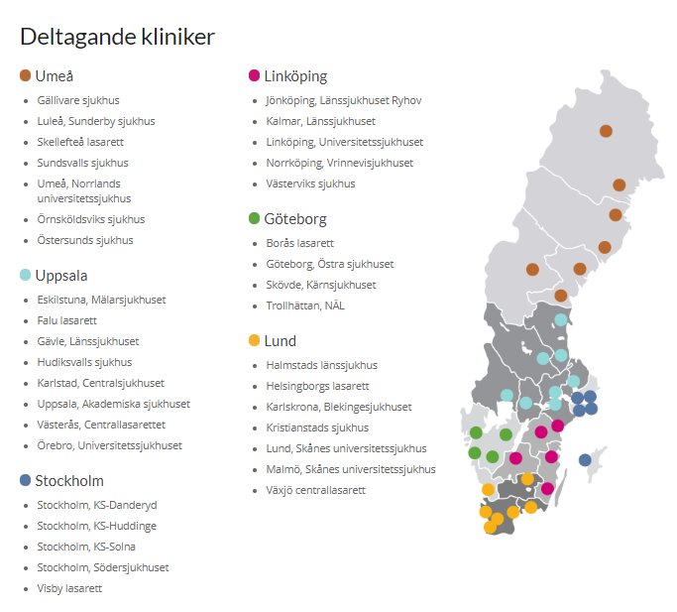
Regionkarta & deltagande kliniker

Slide 7
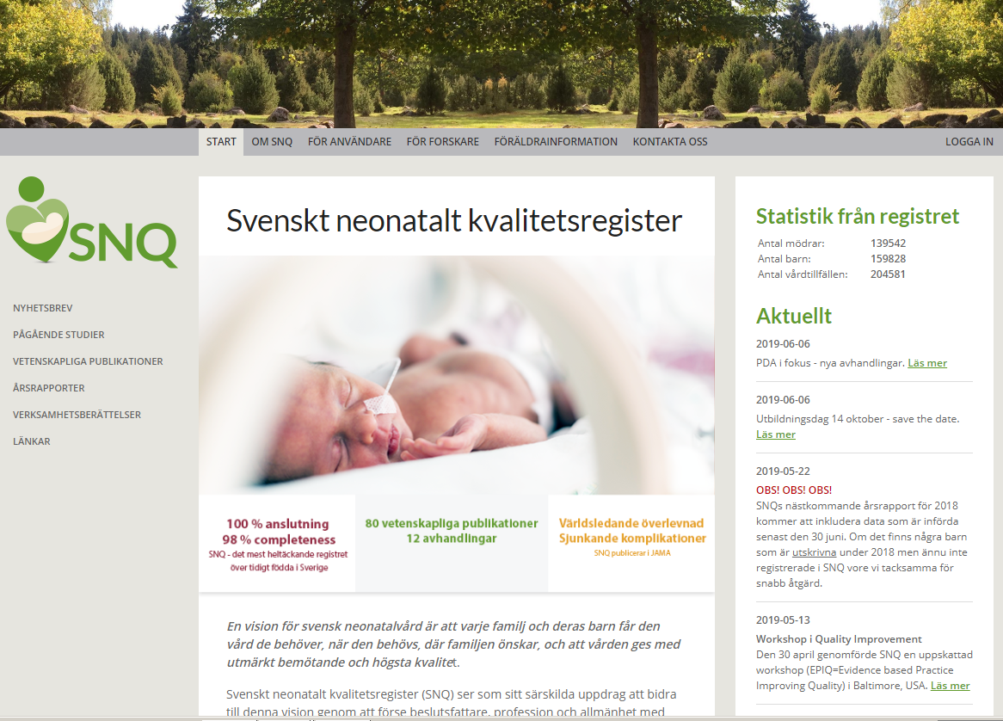
www.snq.se

Slide 8
Om databasen
IT-leverantör: MedSciNet AB
Daglig web-baserad rapportering – de flesta kliniker
Online-support
  info@snq.se
  dataservice@snq.se
Variabelinnehåll
  200 process- och utfallsmått för neonatalvård, transporter, riskbarnsuppföljning vid 2 och 5½ års ålder
  nationella patientenkäten för barn och föräldrar - implementering pågår.
  omvårdnad (smärta, hudskador/trycksår, nutrition/amning – totalt ett 10-tal variabler)

Slide 9
Hur får man ut statistik?
Logga in från hemsidan och gör egna urval av variabler.
Använd registrets datalager. Här hittar du uppgifter om kvalitetsindikatorer (behandlings- och utfallsmått) per tertial.
I årsrapporten sammanställs många av registeruppgifterna.
Önskar du hjälp med datauttag - kontakta dataservice@snq.se.
Statistik från neonatalregistret publicerade i rapporter från myndigheter och organisationer.

Slide 10
Samverkan
Graviditetsregistret
  en sammanhållen vårdkedja: graviditet – förlossning – neonatalperiod
  samma IT-leverantör (MedSciNet AB) med gemensam databas
  en vision om att skapa ett nationellt, perinatalt kvalitetscenter med core facility för kvalitetsförbättring, forskning och utbildning
Svenska Prematurförbundet (http://prematurforbundet.se/)
Myndigheter och organisationer
  SKL (”Neonatalvården i fokus”)
  Statens Medicinskt Etiska Råd (SMER)
  Socialstyrelsen (”Kunskapsstöd för Neonatalvården”; Medicinska Födelseregistret; Fosterskaderegistret)
  Vården i siffror
Internationellt
  The International Network for Evaluation of Outcomes (iNeo) in neonates; http://www.ineonetwork.org/)

Slide 11
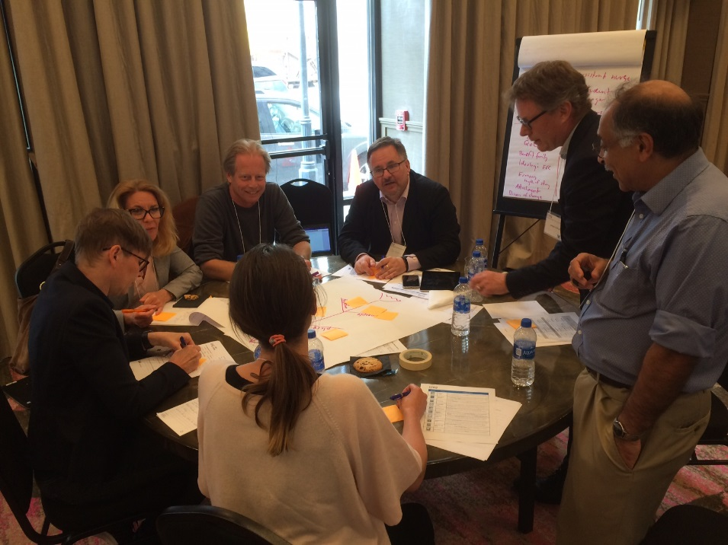
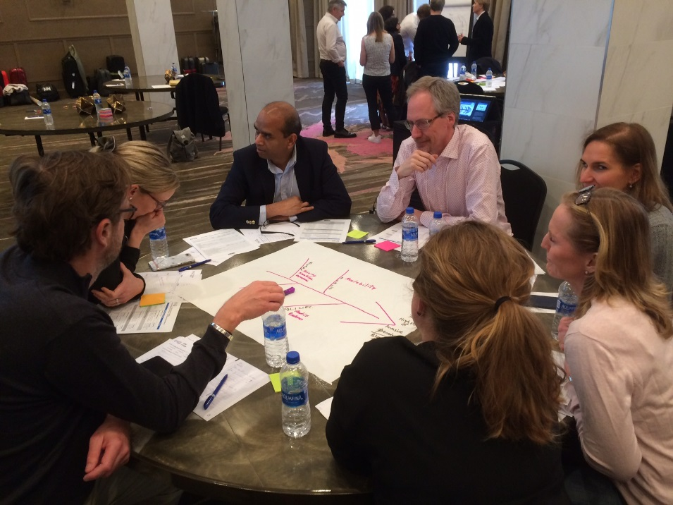
Kommunikations- insatser
Årsrapporter (2018 klar)
Registerdagar (12-13 mars 2020)
Utbildning (14 oktober)
Nationella fora (24 oktober)
Lokala besök

Slide 12
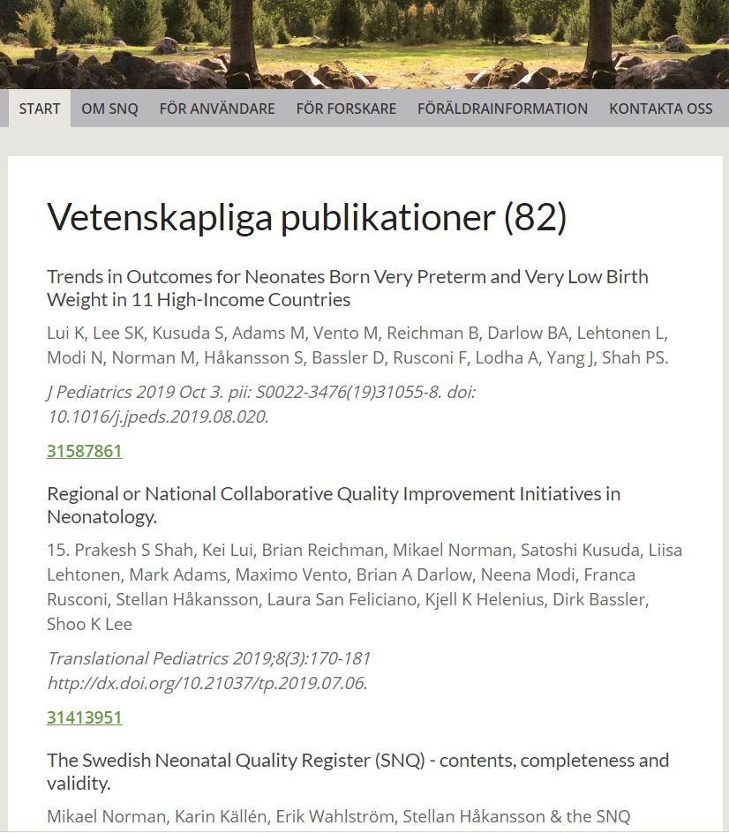
Forskning

Slide 13
Kvalitetsindikatorer
Sjukhus/region/land
Kapacitet (struktur)
Processer
Utfall
Lokaler, vårdplatser
Utrustning
Personal
Administrativ kapacitet
Patientunderlag
Säker vård
Patientflöden
Vård i rätt tid
Evidensbaserad vård
Effektiv vård
Jämlik vård
Stödfunktioner
Komplikationer
Hälsa på kort och lång sikt
Vårdskador
Outcome (mortality, morbidity, health, PROM, PREM)
Evaluation of fitness for service
Adherence to Best Practice
13

Slide 14
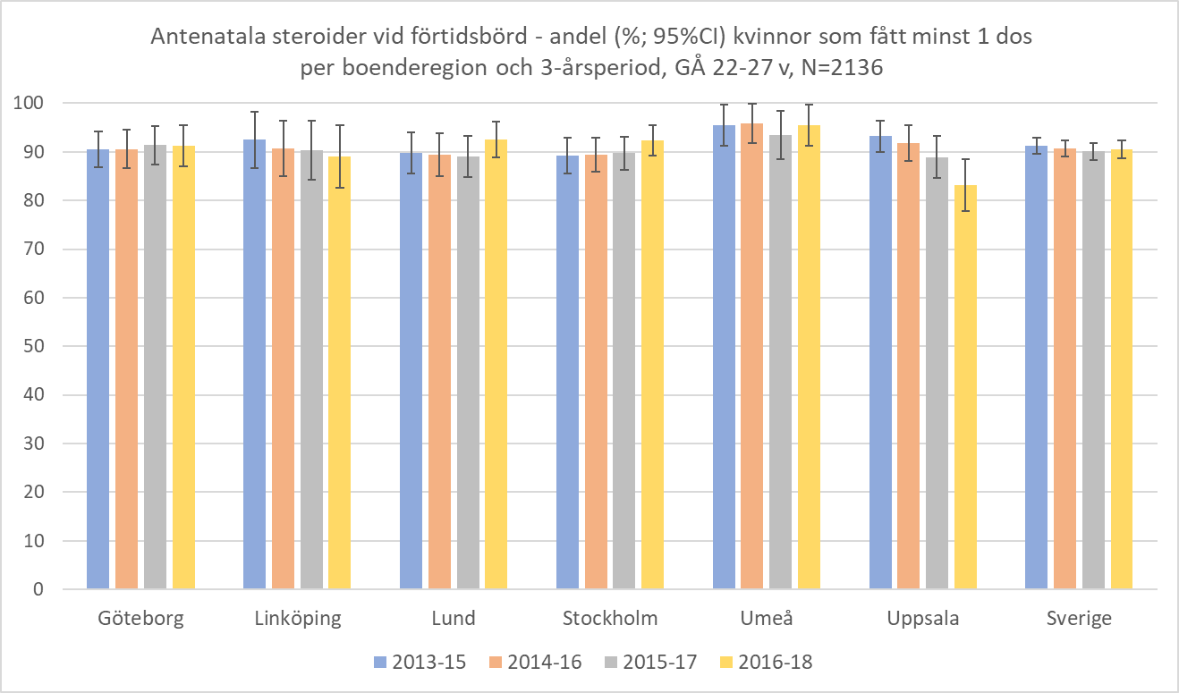
Processmått

Slide 15
Barometer
 | Antenatala steroider, <28v
Region | Mål: >90% | Trend
Umeå |  | →
Uppsala |  | ↘
Stockholm |  | ↗
Linköping |  | ↘
Göteborg |  | →
Lund |  | →

Slide 16
Utfallsmått
 | Stor hjärnblödning |  | Kirurgiskt behandlad NEC |  | Sepsis (VRI) |  | Bronchopulmonell dysplasi (BPD) |  | BPD, svår form |  | Behandlings- krävande ROP
Region | Riket: 17% | Trend | Riket: 6% | Trend | Riket: 28% | Trend | Riket: 65% | Trend | Riket: 7% | Trend | Riket: 38% | Trend
Umeå | M | → | LL | → | M | → | M | ↗ | H | ↗ | L | →
Uppsala | LL | → | L | → | L | ↘ | M | ↘ | H | → | L | →
Stockholm | L | ↘ | H | ↘ | M | → | M | ↘ | LL | → | M | →
Linköping | M | → | M | → | M | → | M | → | H | ↘ | M | →
Göteborg | H | ↘ | L | → | H | → | M | → | H | → | HH | ↗
Lund | HH | → | M | ↗ | M | ↘ | M | → | L | → | M | ↗

Slide 17
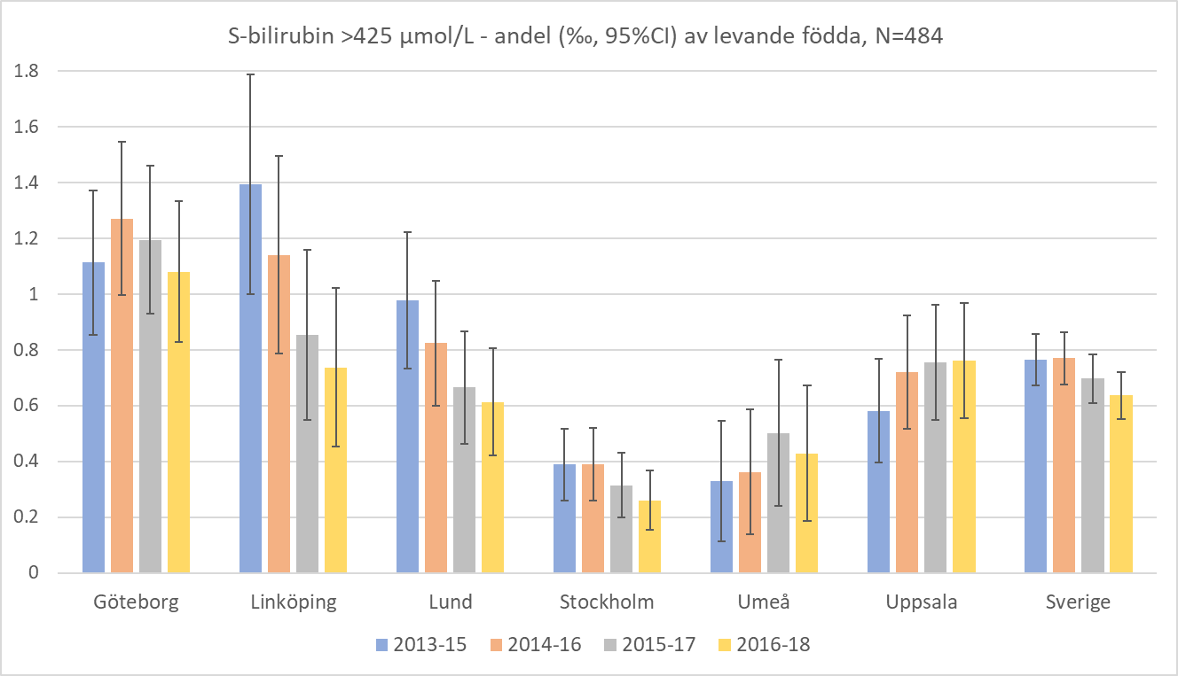
Utfallsmått

Slide 18
Effekter på vården
Solida data har givit nya möjligheter
visa på resultat, benchmarking internationellt och nationellt
ge underlag till myndigheter, nationella vårdprogram och riktlinjer
bedriva framgångsrik forskning
Registerinitiativ har
påvisat allvarliga vårdskador
bidragit till minskat antal vårdrelaterade infektioner
utbildningsinsatser i kvalitetsförbättring
Utdata närmare kliniken
underlag för epikris
verktyg för verksamhetsstyrning

Slide 20
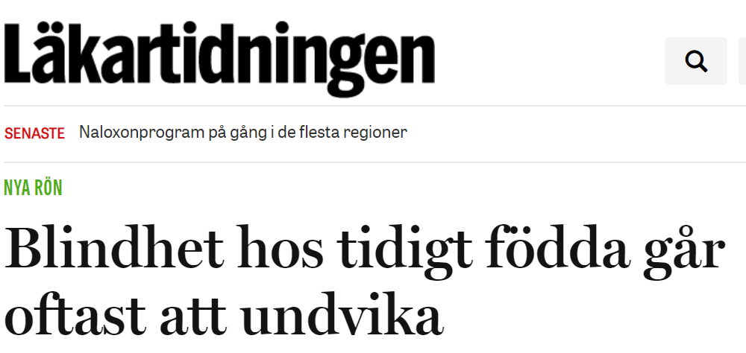

Slide 21
Utmaningar
Inmatning av data -> registerdata on-line och on-time
automatiseringsprojekt pågår
koppling till Nutrium klar
eftersläpning -> SNQreg på nationell bas
Vi har dom data vi har
elektronisk föräldraenkät
omvårdnad och vårdskador
revision av uppföljningsprogrammet
Ökad tillgänglighet och användbarhet av registerdata
för kvalitetsförbättring av vården
för forskning
för allmänhet

Slide 22
Rollfördelning
SKL
ackrediterar/kravställer, stöder och följer upp
finansierar (tillsammans med klinikavgifter)
Vårdgivaren
ger feedback på variabelinnehåll
ansvarar för att data kommer in
använder data/förbättrar verksamhet
Neonatalregistret
sammanställer in-data
samarbetar med/rapporterar till SKL, vårdgivare och IT-leverantör
service för/hjälper vårdgivare, forskare, allmänhet med ut-data

Slide 24
Förbättringsarbete

Slide 26


Aktuella och tillgängliga data, kända av alla

Slide 27
www.snq.se

Slide 28


Aktuella och tillgängliga data, kända av alla

Slide 29
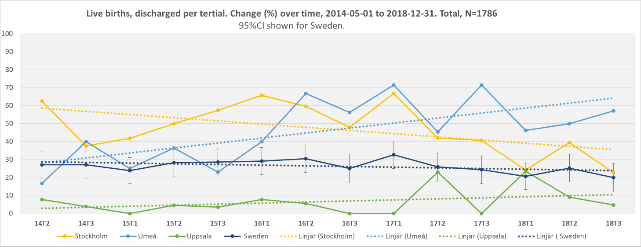
Processmått online (www.snq.se)
Andel (%) patienter födda <28 veckor som behandlats med inhalationssteroider för BPD.
Jämförelse mellan tre regioner.

Slide 30
Hur kan vi bli bättre?
Identifiera en diagnos -> sepsis (VRI)
Ta reda på definitionen av sepsis (VRI)

Slide 32
Hur kan vi bli bättre?
Identifiera en diagnos -> sepsis (VRI)
Ta reda på definitionen av sepsis (VRI)
Definiera ”best practice”
Ta fram process och utfallsmått

Slide 33
Hur kan vi bli bättre?
Identifiera en diagnos -> sepsis (VRI)
Ta reda på definitionen av sepsis (VRI)
Definiera best practice

Slide 34
Driverdiagram SwEPIQ; VRI på Neonatalverksamheten
Mål | Primär påverkan | Sekundär påverkan | Mätningar
Webb-utbilding i Hygien genomgången av alla medarbetare
Månad: varje chef rapporterar andel (>95%) med genomgången kurs
Basala Hygienrutiner
Följsamhet basala hygienrutiner
Månatliga mätningar i rapportor (>95%)
Följsamhet basala klädrutiner
Månatliga mätningar i rapportor (>95%)
Mål:
minska VRI med 50 %
på två år
Scrub the hub: utbildning, implementering o validering
Månad: varje chef rapporterar andel med genomgången utbildning (> 95%)
Säker infartshantering
SMART – Specifik, Mätbar, Accepterade, Realistiska, Tidsatta
Följsamhet till riktlinjer för indikation och hantering av infarter
Månad: Kollegial checklista vid hantering av infart. Andel felfria/ssk (>95%)
Antal VRI-fria dagar, förbättringstavla
VRI-registrering
Antal VRI < V32 och alla. checklista
Rätt diagnos
Rätt antibiotika
Registrera och analysera VRI- avvikelser i händelsevis
Följa SNQ diagnoslista vid VRI
Rätt diagnossättning i SNQ med ansvarig ÖL.

Slide 35
Hur kan vi bli bättre?
Identifiera en diagnos -> sepsis (VRI)
Ta reda på definitionen av sepsis (VRI)
Definiera ”best practice”
Ta fram process och utfallsmått
Kontrollera följsamhet

Slide 36
Hur kan vi bli bättre?
Identifiera en diagnos -> sepsis (VRI)
Ta reda på definitionen av sepsis (VRI)
Definiera ”best practice”
Ta fram process och utfallsmått
Kontrollera följsamhet
Identifiera förbättringsområden

Slide 37
Hur kan vi bli bättre?
Identifiera en diagnos -> sepsis (VRI)
Ta reda på definitionen av sepsis (VRI)
Definiera ”best practice”
Ta fram process och utfallsmått
Kontrollera följsamhet
Identifiera förbättringsområden
Genomför och följ upp

